Slide 1

Иллюстрированный словарь эпонимов. Тема: происхождение автомобилей.
Авторы: Мария Иванова, Элина Евдокимова, Виктория Зотова

Slide 2
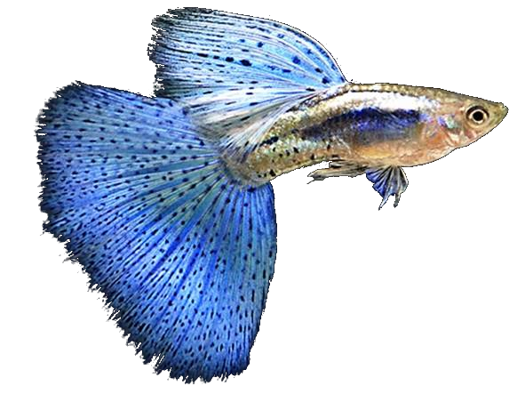
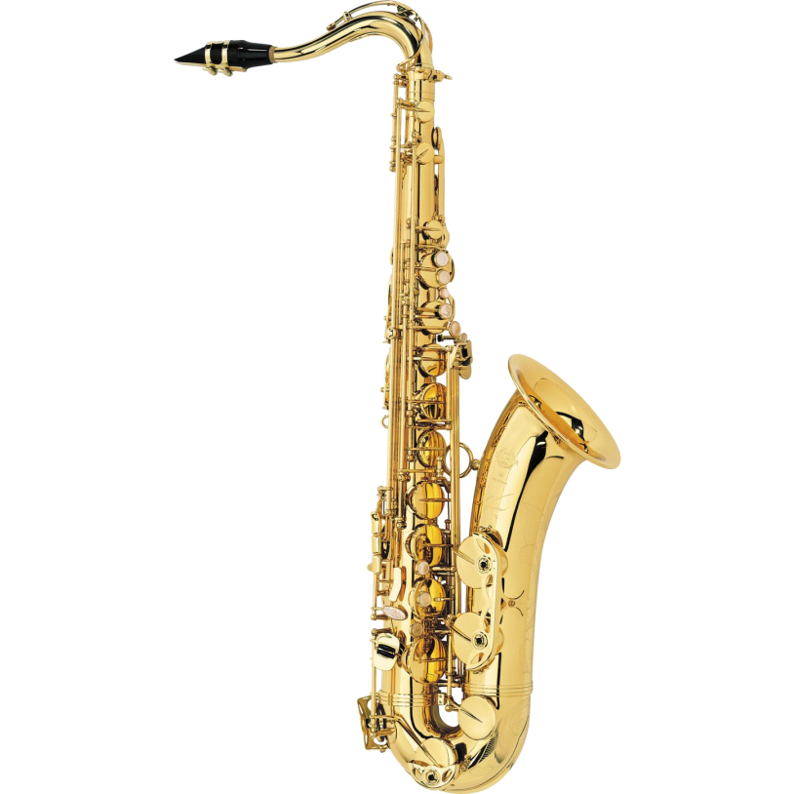
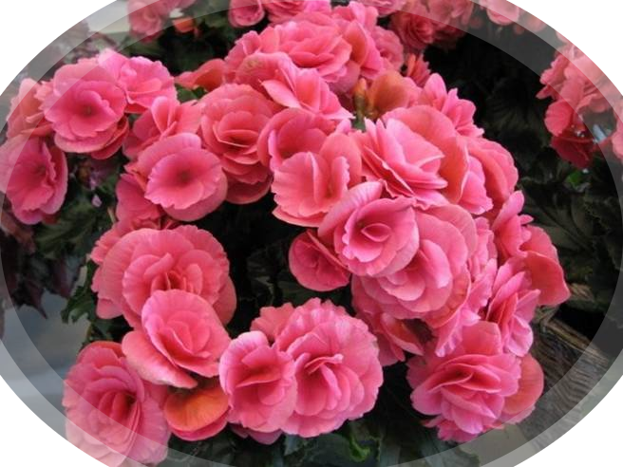
Эпоним – это имя собственное, ставшее нарицательным и давшее название какому-либо предмету. Слово эпоним происходит от Eponymos - дающий имя.
Примеры:
Рыбки Гуппи – они названы в честь
человека, впервые вывезшего их из
Южной Америки, Лахмара Гуппи.
Бегония названа ботаником
Шарлем Плюмье в честь его
покровителя, Мишеля Бегона.
Саксафон получил название по фамилии
его "создателя" Адольфа Сакса

Slide 3
Оглавление
Альфа Ромео
Астон Мартин
Ауди
Бентли
Бугатти
Додж
Кадиллак
Ламборгини
Майбах
Мерседес-Бенц
Ноубл
Олдсмобиль
Пежо
Порше
Рено
Ролс-Ройс
Ситроен
Сузуки
Тойота
Феррари
Форд
Хонда
Шевроле
Шкода

Slide 4

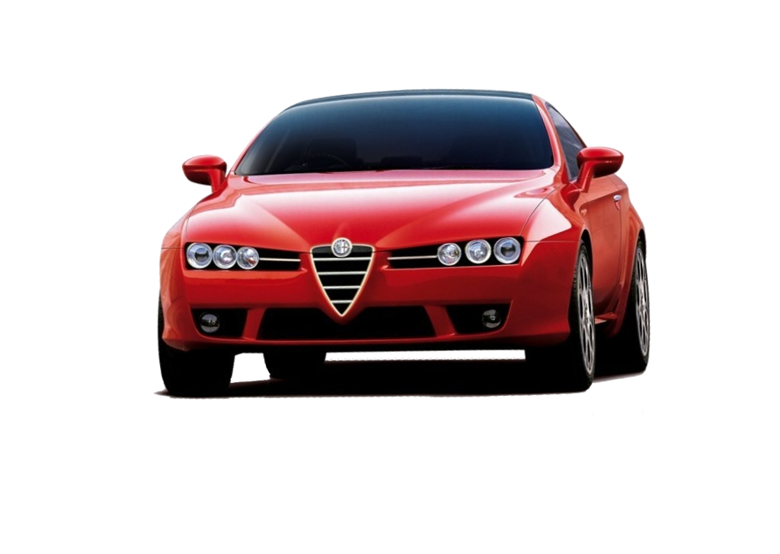
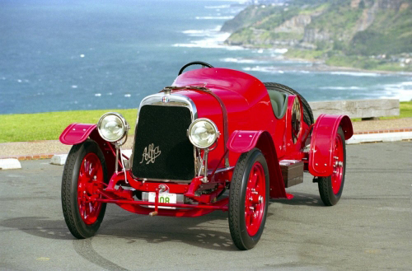
Alfa Romeo - итальянская компания по
выпуску спортивных автомобилей высокого
класса с головным офисом в Милане.

Slide 5
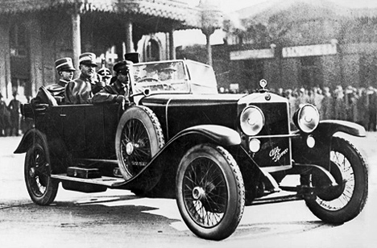
Происхождение
История марки берёт начало в в1905 году. Группа
итальянских бизнесменов построила завод недалеко от
Милана, в дальнейшем предприятие стало «дочкой»
французской марке Darracq. В 1909 году компания
продается обществу Anonima Lombardo Fabbrica
Automobili, сокращенно A.L.F.A. После очередной
продажи в 1915 году компания попадает в руки к
Николе Ромео. Предприниматель добавляет в марку
свою фамилию и дарит миру Alfa Romeo.

Slide 6
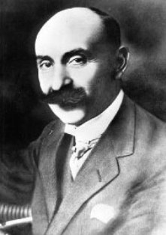
Николе Ромео (1876-1938)
Николе Ромео родился в Сант'Антимо
близ Неаполя. Там же он получил степень
инженера в Неаполитанском университете
имени Фридриха II в. 1899 году. После
этого, он проработал пару лет заграницей и
получил второе образование «инженер
электрического оборудования» со степенью
бакалавр в Льеже, Бельгия. В 1911 году
Ромео вернулся в Италию, где создал
собственную компанию «Ing.Nicola Romeo e Co.»
К оглавлению.

Slide 7

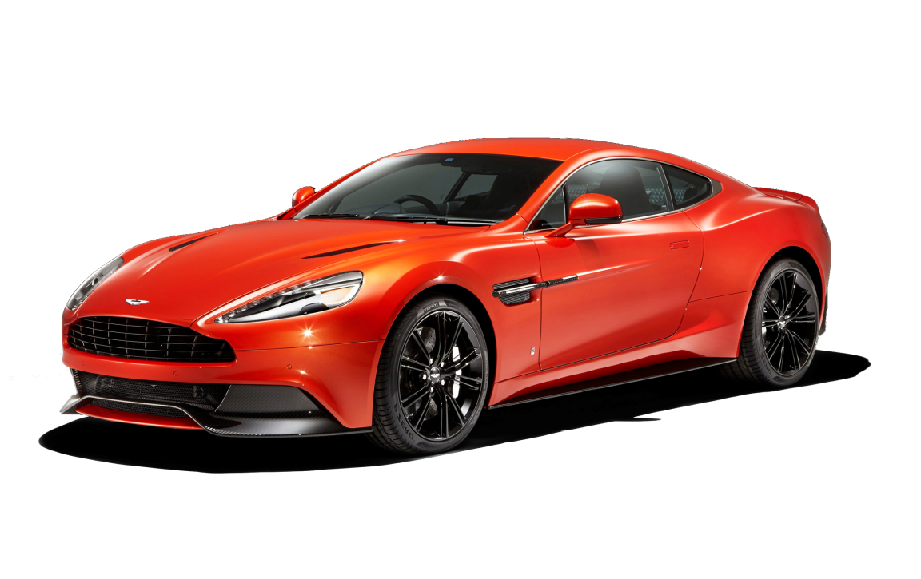
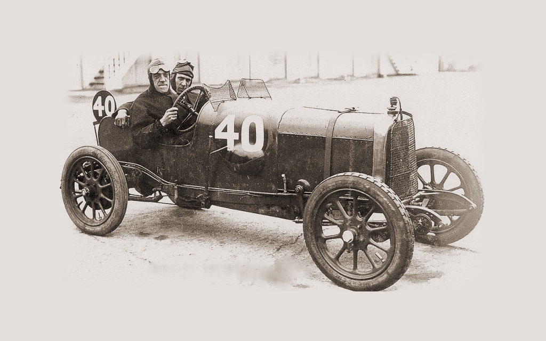
Aston Martin - английский производитель
престижных спортивных автомобилей.

Slide 8
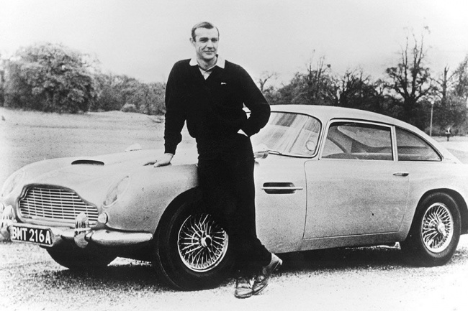
Происхождение
В 1913 г. два увлеченных автомобилями и автоспортом
человека, Лайонел Мартин и Роберт Бамфорд, приняли
участие в автомобильных гонках, прошедших на холме
Астон Клинтон, и одержали победу. Этот успех придал
энтузиазма компаньонам и уже год спустя, в 1914 г., на базе
модели Isotta Franschini они собрали спортивный авто-
мобиль, который оснастили 1,4 — литровым двигателем
и в честь знаменательной победы назвали Астон Мартин.
Так и появился легендарный британский автомобильный
бренд.

Slide 9
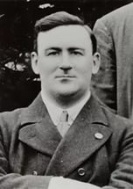
Лайонел Мартин ​(1878 -1945)
Лайонел Мартин родился в семье. Он
получил очень хорошее образование,
окончил престижный колледж в Итоне.
Вскоре он обнаружил в себе
страсть к автоспорту. Он был известен
жестким и ориентированным на победу
стилем вождения. Самым первым
компаньоном Лайонела Мартина был
Роберт Бэмфорд, который занимался
изначально продажей подержанных
автомобилей. Не согласившись с идеей
серийного выпуска автомобилей,
Р.Бэмфорд покидает компанию в 1922 году.
К оглавлению.

Slide 10

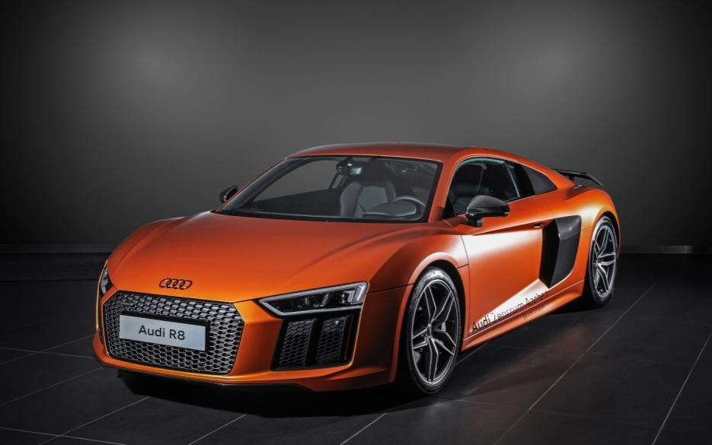

Audi AG — немецкая автомобилестроительная
компания, образованная в 1910 году Августом
Хорхом(August Hörch). Штаб-квартира Ауди
расположена в городе Ингольштатд.

Slide 11
Происхождение
Основателем компании Audi является Август Хорьх.
Однако в названии марки мы не видим сходства ни с его
именем, ни с фамилией. Что же даёт нам право называть
марку Audi эпонимом? Оказывается, у Аугуста уже была
своя фирма автомобилей, логично называвшаяся Horch &
Cie, но через несколько лет после её основания он
вынужден был закрыть её, не справившись с её
управлением. Но Август не собирался сдаваться и создал
ещё одно предприятие. Начиная бизнес во второй раз имя
«Хорьх» он использовать уже не мог поэтому Август
Хорьх решил взять латинский эквивалент слову «hörch» -
«audi», что переводится как «слушай».

Slide 12
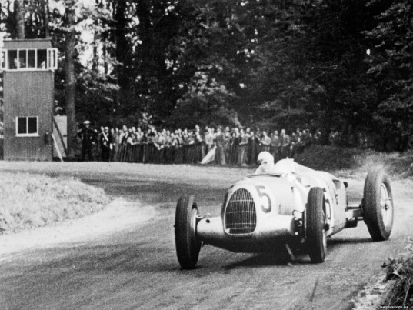
Происхождение
Основателем компании Audi является Август Хорьх.
Однако в названии марки мы не видим сходства ни с его
именем, ни с фамилией. Что же даёт нам право называть
марку Audi эпонимом? Оказывается, у Аугуста уже была
своя фирма автомобилей, логично называвшаяся Horch &
Cie, но через несколько лет после её основания он
вынужден был закрыть её, не справившись с её
управлением. Но Август не собирался сдаваться и создал
ещё одно предприятие. Начиная бизнес во второй раз имя
«Хорьх» он использовать уже не мог поэтому Август
Хорьх решил взять латинский эквивалент слову «hörch» -
«audi», что переводится как «слушай».

Slide 13
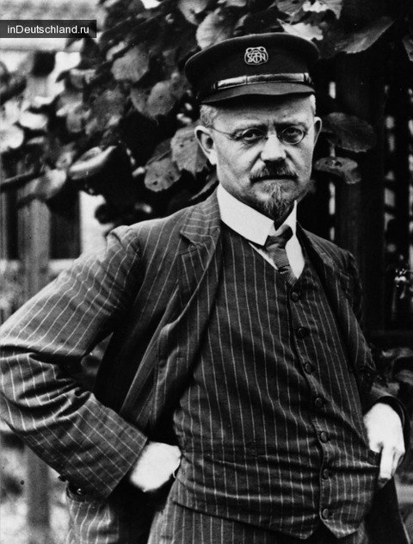
Август Хорьх (1868-1951)
Август Хорьх родился 12 октября 1868
года в Виннингене, на Мозеле, в небога-
той семье кузнеца. В шестнадцать он
устроился на вагоностроительный завод в
Гейдельберге, где занимался более чем
прозаическим делом — ударами кувалды
Напрессовывал стальные бандажи на
колеса. Осенью 1888 года, сдав экзамены,
поступил в Саксонское инженерное
училище в Миттвайде. Позже он сновал
свою автомобильную империю. Хорьх внёс
неоценимый вклад в развитие
автомобилестроения.
К оглавлению.

Slide 14

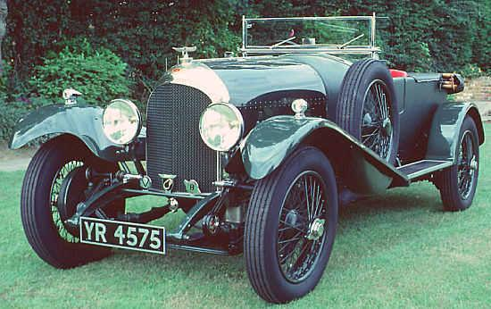
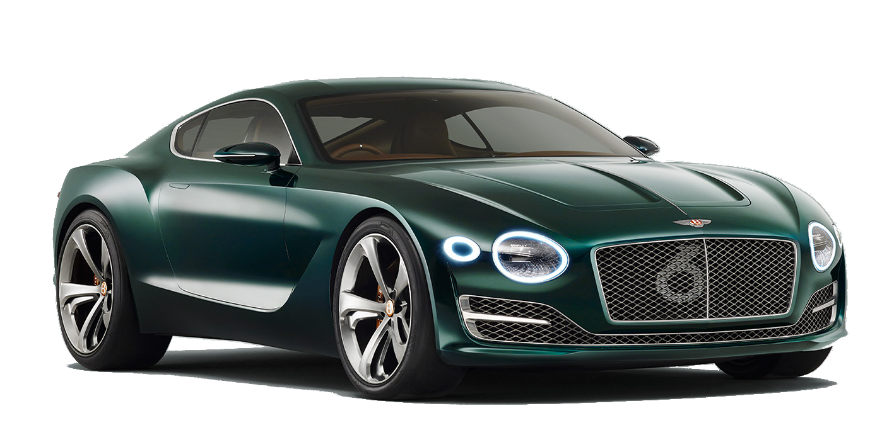
Bentley motors-британская автомобилестроительная
компания, специализирующаяся на производстве
автомобилей класса «люкс».

Slide 15
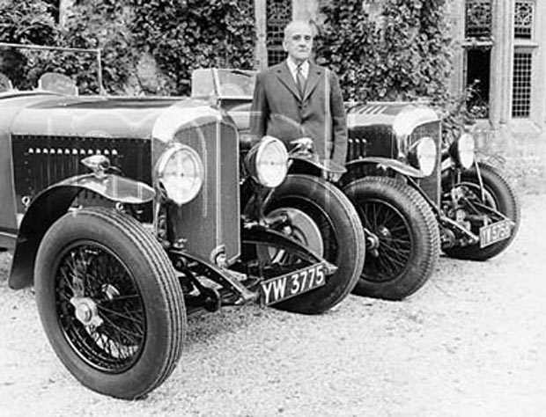
Происхождение
Фирма была создана в 1919 году Уолтером Оуэном Бентли,
непревзойденным инженером-конструктор и производителем
новых авиационных моторов, и названа в его честь. Раньше
марки машин автоматически получали свои названия по
мощности двигателя. Но Бентли решил, что эта характеристика не
дает представления о качествах его нового двигателя, и принял
решение назвать свое изобретение, исходя не от мощности, а от
объема двигателя. Представленное им новшество "измерения
машины в литрах" популярно и в наше время.

Slide 16
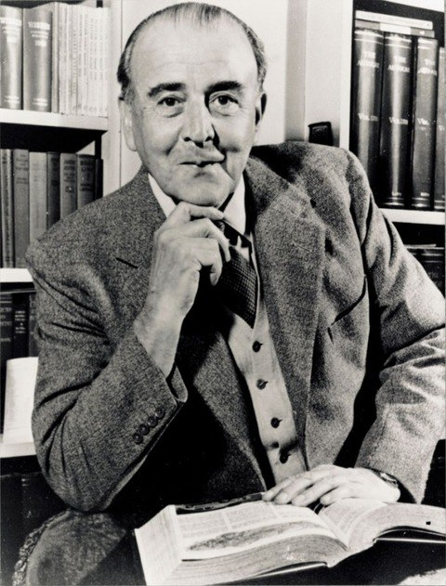
Уолтер Оуэн Бентли (1888-1971)
Родился в Лондоне в 1888 году. С 1905 г.
работал инженером на железной дороге.
В 1919 году разработал уникальную модель
двигателя и основал свою марку автомобилей.
Однако фирма быстро обанкротилась и
была поглощена другой, более могущественной.
После потери фирмы с большей частью
команды великий инженер переходит в
компанию Lagonda и спас её от банкротства.
Умер Бентли в 1971 году, будучи почитаемым
главой Bentley Drivers' Club.
К оглавлению.

Slide 17

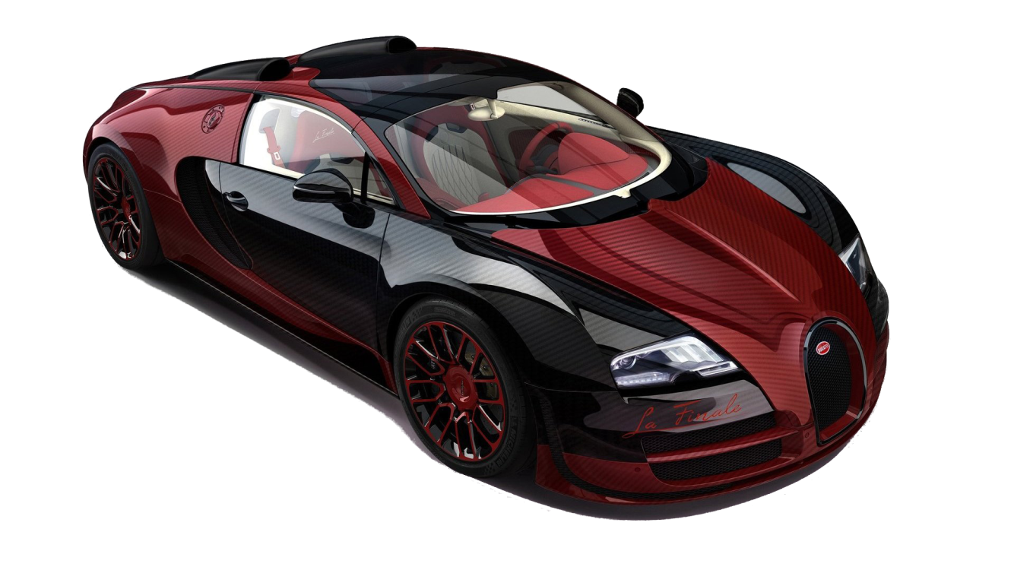
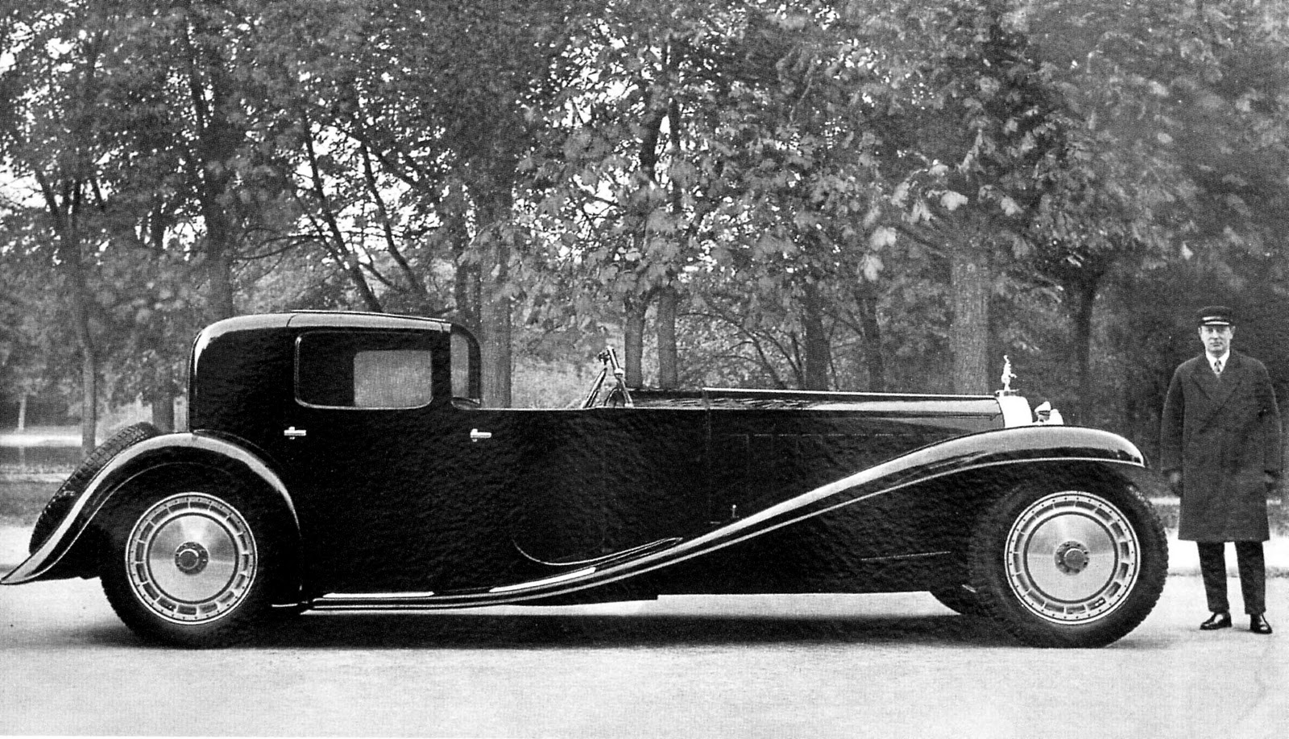
Bugatti – итальянская марка легковых автомобилей класса
«люкс». Звание самого быстрого автомобиля на планете
принадлежит модели bugatti veyron.

Slide 18
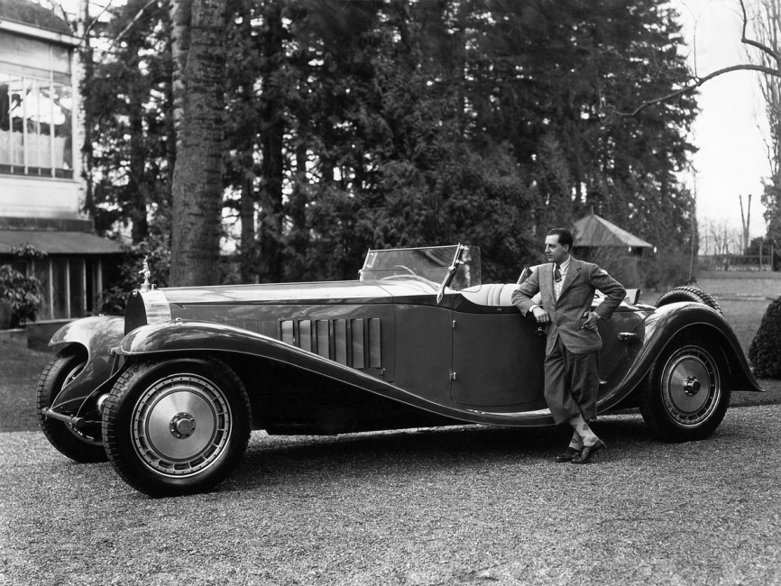
Происхождение
Основоположником компании является Этторе Бугатти.
Естественно каждые изобретатель хочет назвать своё
«детище» своим именим. И Этторе не стал исключением.
Таким образом омпания была названа в честь хозяина.

Slide 19
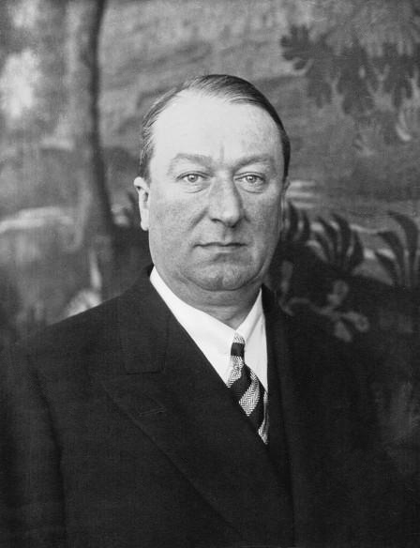
Этторе Бугатти (1881–1947)
Родился в семье художника. Его отец Карло
Бугатти был знаменитым скульптором и
признанным мебельным мастером. Окончив
школу и немного поучившись в Академии
художеств в Милане, Э. Бугатти начал работать
на велосипедном заводе. Свой первый авто-
мобиль Бугатти собрал в гораже своего дома.
Лицензию на продажу этого автомобиля
Э. Бугатти продал компании De Dietrich. Свою
компанию Э. Бугатти основал в 1910 г. в Мо-
зельхайме, в Эльзасе; в том же году выпустил
свой первый автомобиль. Автомобили Бугатти
отличались простотой инженерных решений. Э.
Бугатти первым в автомобилестроении приме-
нил принцип модульности: детали,использо-
вавшиеся при сборке автомобилей одной серии,
могли использоваться также и при сборке других
серий. После Второй мировой войны его обви-
нили в коллаборационизме и посадили в тюрьму.
К оглавлению.

Slide 20

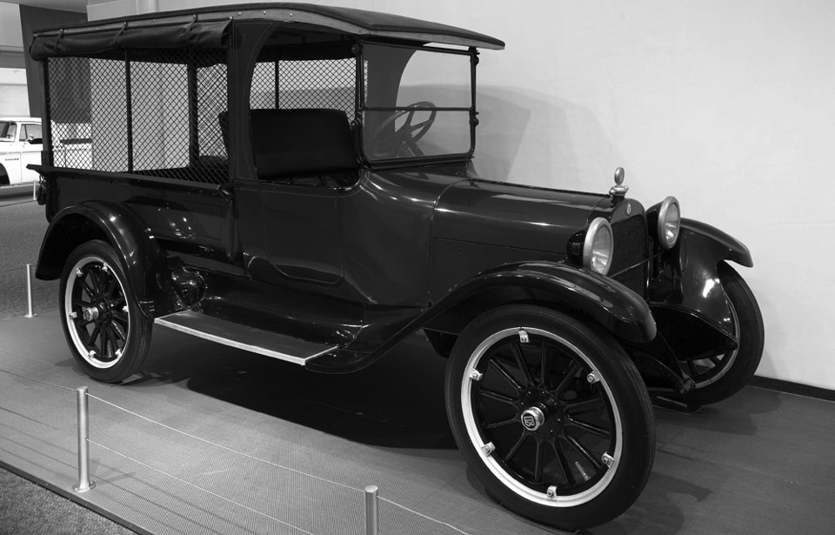
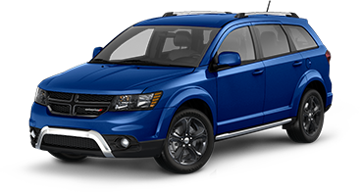
Dodge – американская марка автомобилей. Под маркой Dodge
Выпускаются легковые автомобили, пикапы, внедорожники и
Коммерческие автомобили.

Slide 21
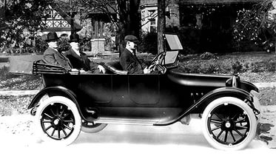
Происхождение
Марка Dodge названа в честь её создателей братьев
Додж. Сначала она специализировалась на продажи
велосипедов, а в 1914 стала производить машины.

Slide 22
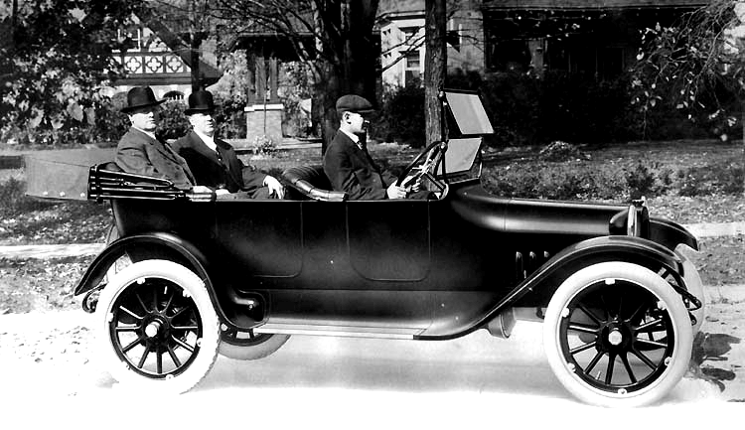
Джон и Гораций Додж
Однажды в Америке, в маленьком городке Найлз, что в штате
Мичиган родились два брата. В 1864 году родился старший - Джон,
а затем в 1868 младший - Гораций. Жизнь была трудна, Джон
подрабатывал на разгрузке вагонов, младший Гораций в свои девять
лет работал пастухом. Оба брата сменили огромное количество мест
работы и наконец попали на предприятие "Dominion Typograph
Company". Здесь старший брат быстро дорос до начальника цеха. А
Гораций при помощи своего изобретения значительно улучшил
велосипедный подшипник. Фактически он придумал велосипедную
втулку, и получил патент на свое изобретение.
Notes:
Сделать гиперссылку на генри форда

Slide 23
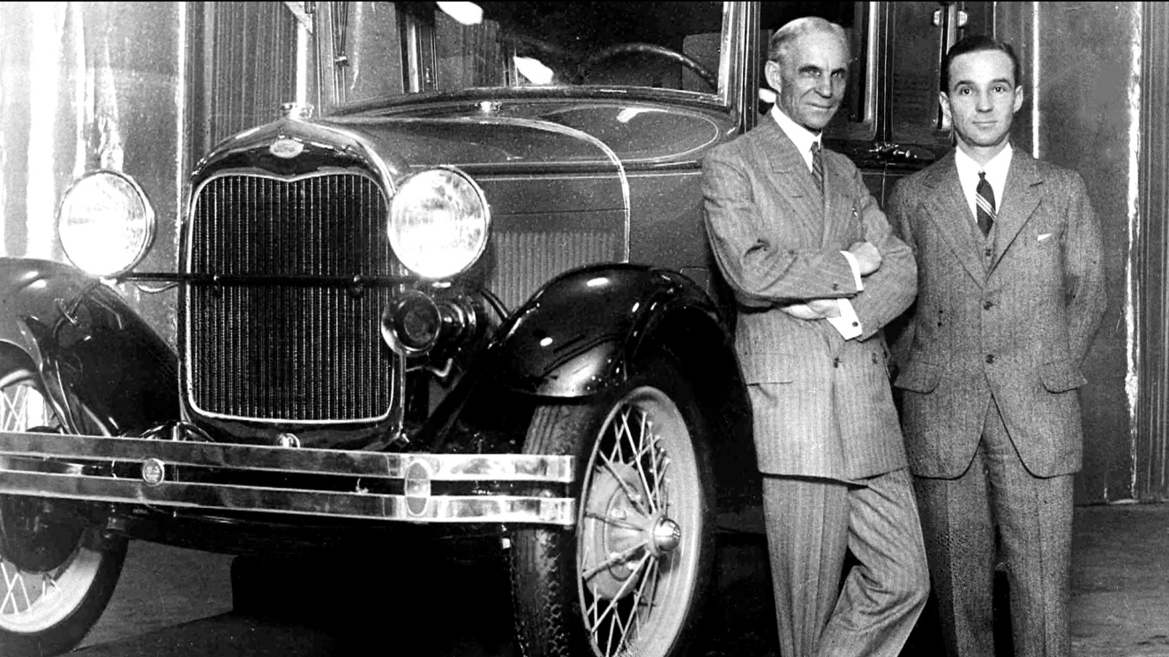
Затем они попадают на предприятие к Генри Форду и,
работая у него, перенимают у него новейшие технологии,
которые впоследствии используют в производстве своих
машин, из-за чего Генри судился сними. Братья были
неразлучны как на работе, так и в личной жизни, и даже
умерли в один год. Девизом компании было: «Мы больше
чем клуб, мы – семья!»

Slide 24
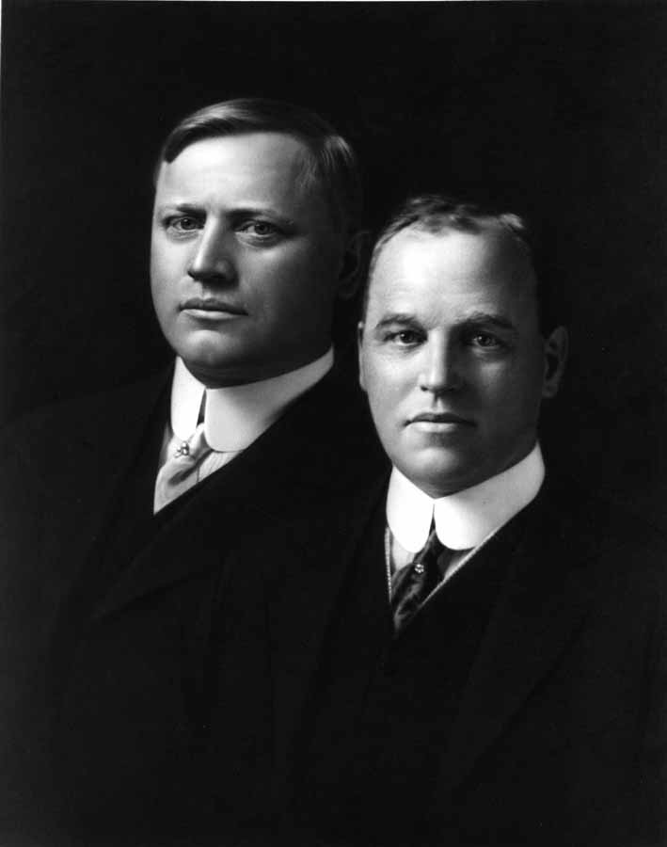
Братья Додж
К оглавлению.

Slide 25
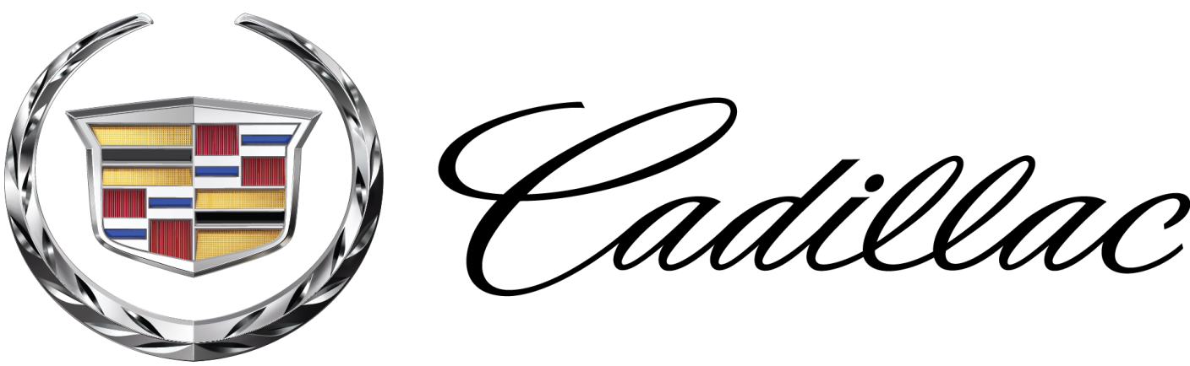
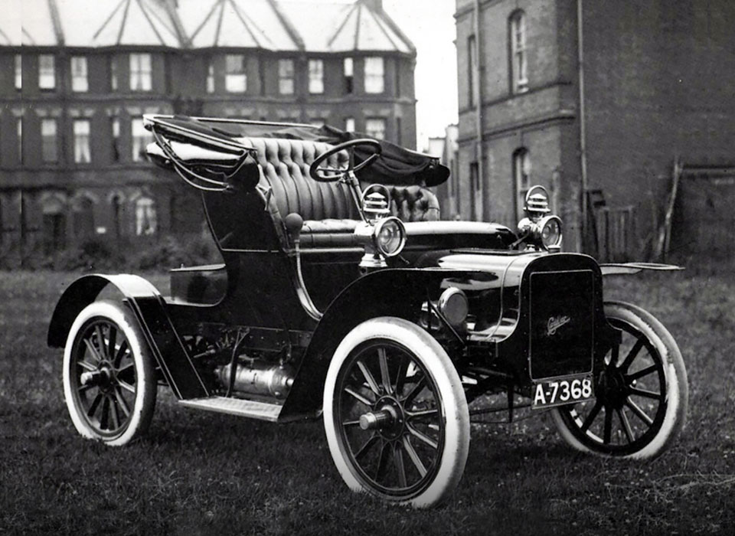
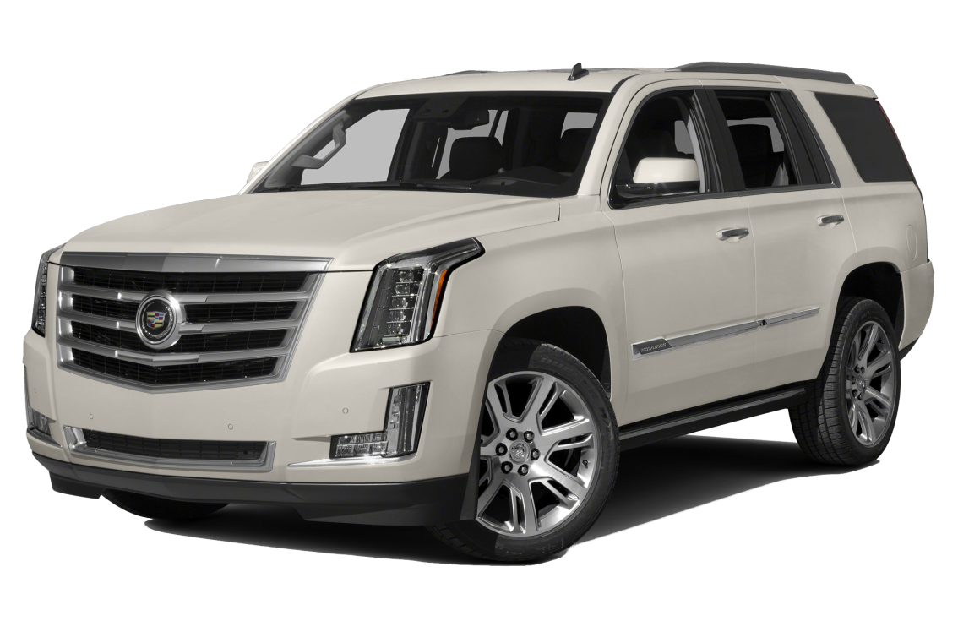
Cadillac — американская марка автомобилей класса
«люкс». Автомобили «Кадиллак» продаются более чем в 50
странах и территориях, преимущественно в Северной Америке.

Slide 26
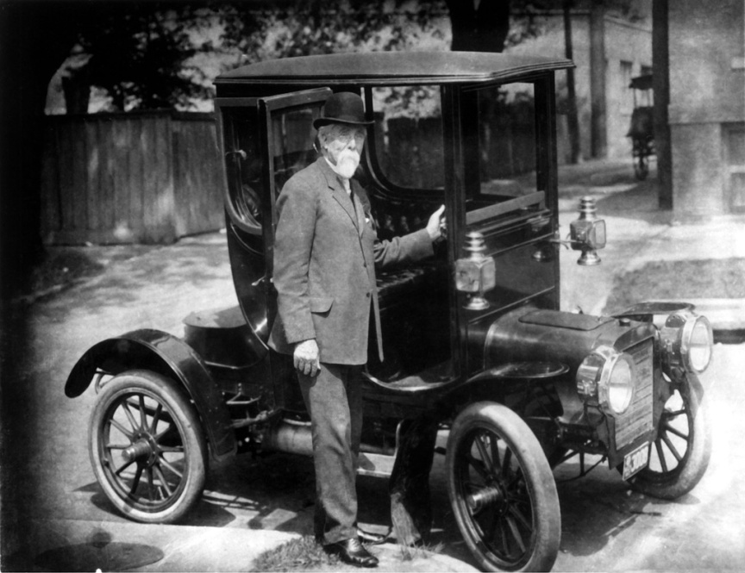
Происхождение
Кадиллак был основан в 1902 г., на заре
двадцатого века. Его основатель, Генри Лиланд,
главный механик и предприниматель, назвал
компанию в честь своего предка, основателя
Детройта — Антуана Ломе де Ламота де Кадильяка.

Slide 27
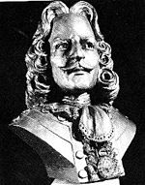
Антуан Ломе де Ламот де Кадильяк (1658–1730)
Родился в Тулузе в семье канцлера местного
совета. В 16 лет поступил на воинскую службу.
В 1683 г. был послан в Америку и служил в
гарнизоне Порт-Рояля. Быстро продвинулся,
стал капитаном и в 1694 г. Оказался
комендантом крепости. 1697 г. Предложил
поставить на озере Эри крепость, которая
защищала бы от индейцев границы Новой
Франции, а также препятствовала бы их
торговле с англичанами. В июне 1701 г. Он
основал город Детройт и привлек сюда
поселенцев, пообещав им покровительство
Франции, а в 1705 г. получил монополию на
торговлю. Его назначили губернатором
Луизианы, куда он прибыл в 1712 г. За
злоупотребления был снят с должности в
1716 г., судим, приговорен к заключению в
Бастилию; в 1718 г. помилован и в 1722 г.
назначен губернатором в Кастельсаррасен, где
и скончался.
К оглавлению.

Slide 28
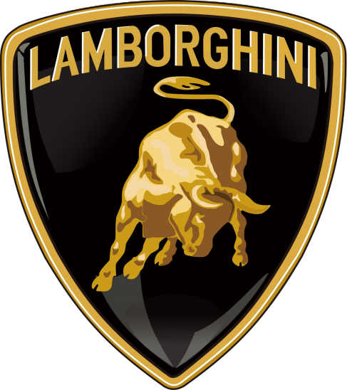
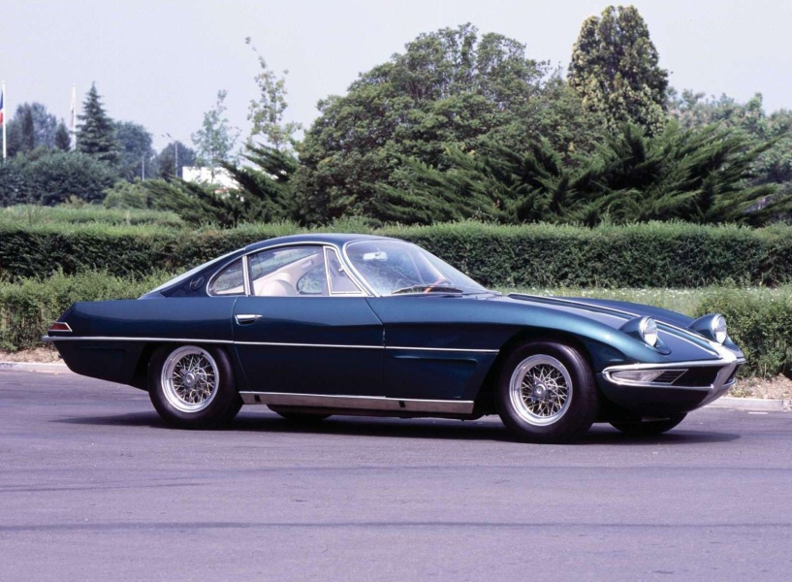
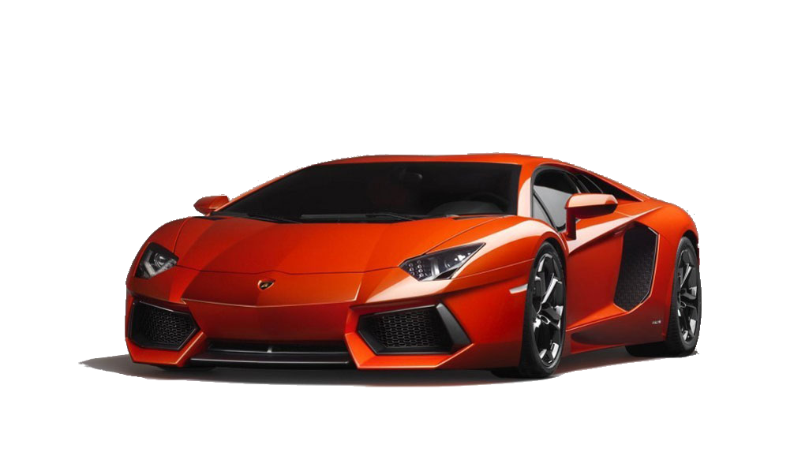
Automobili Lamborghini - марка дорогих итальянских
спортивных автомобилей.

Slide 29
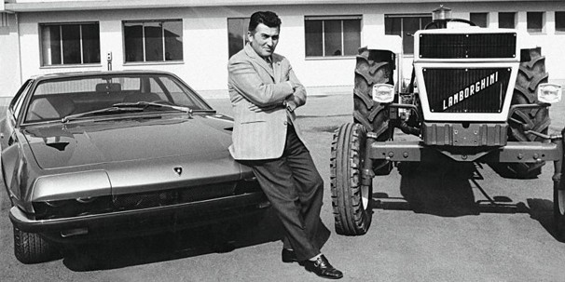
Происхождение
Название своё берёт от итальянского предпринимателя
Ферруччо Ламборгини. Существует несколько версий о причинах,
по которым Ламборгини основал собственную фирму. Наиболее
популярная версия, рассказанная сыном Ферруччо Ламборгини,
гласит, что Ламборгини приехал на фабрику к Энцо Феррари
пожаловаться на качество сцепления в своём автомобиле Ferrari
250 GT. Энцо отправил Ламборгини обратно с пожеланием и
дальше заниматься тракторами, потому что в автомобилях, а тем
более спортивных, Ламборгини ничего не понимает. Ламборгини
вернулся на фабрику, разобрал трансмиссию в своём Ferrari 250
GT и обнаружил, что производитель многих деталей тот же, что и
В тракторах Ламборгини.
Notes:
Сделать гиперссылку на феррари

Slide 30
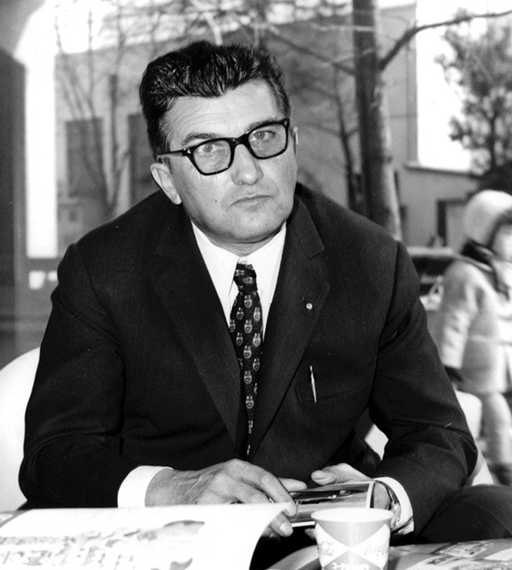
Ферруччо Ламборгини (1916-1993)
Родился в 1916 году. Образование
инженера-механика получил в Болонье. Во
время Второй мировой войны служил техни-
Ком в итальянских военно-воздушных силах
на военной базе, размещавшейся на острове
Родос. В 1948 г. в деревушке Пьеве ди Ченто
недалеко от Болоньи организовал фабрику по
производству сельскохозяйственных тракто-
ров. Логотип фирмы связан с датой рождения
Ферруччио: он родился под знаком Тельца. В
1963 г. Был выпущен первый спортивный
автомобиль Ламборгини – модель 350 GT.
Автомобили Ламборгини отличались смелым
дизайном. В 1973 г. Ф. Ламборгини продал
свою фирму швейцарскому промышленнику
Жоржу Анри Россетти и, поселившись в
Умбрии, занялся виноградарством и производством
вина.
К оглавлению.

Slide 31
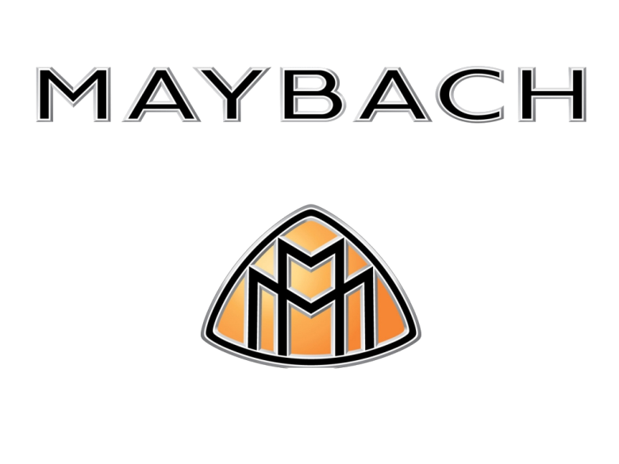
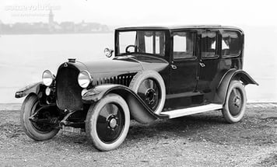
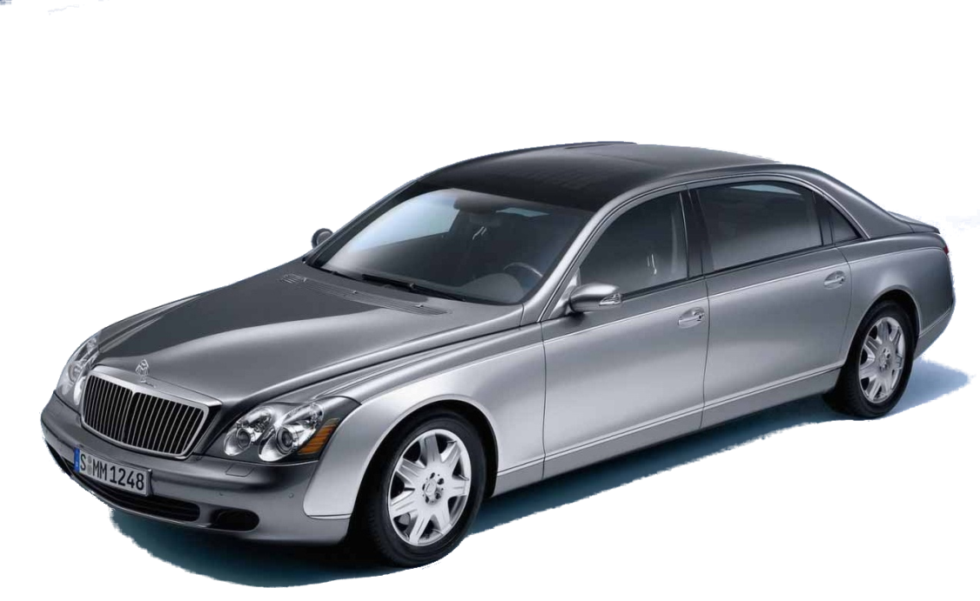
Maybach – немецкая марка автомобилей представи-
тельского класса.

Slide 32
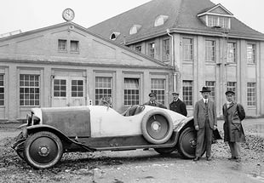
Происхождение
В 1909 году Вильгельм Майбах с сыном Карлом основали
собственную компанию. Поначалу главным ее детищем
были не автомобили, а двигатели — в том числе для
знаменитых дирижаблей Zeppelin. Только в 1918 году
Maybach Motorenbau GmbH стала самостоятельной, а три
года спустя выпустила первый автомобиль, с самого начала
сделав ставку на роскошь и надежность своей продукции.

Slide 33
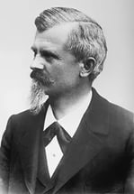
Вильгельм Майбах (1846–1929)
В 11 лет осиротел. Жил 13 лет в приюте в Ройт-
лингене, в котором воспитывались и обучались
сироты из бедных семей. В этом приюте Виль-
гельм Майбах получил профессию чертежника и
конструктора. Там же он впервые встречает
Готтлиба Даймлера. Даймлер занимал должность
руководителя машиностроительного завода, в его
служебные обязанности входило шефство над
приютом. Вильгельма определили в помощники к
Даймлеру, и с этого времени он сопровождал
своего покровителя во многих городах Германии.
В конце XIX в. В. Майбах сотрудничал с
Г.Даймлером в вопросе разработки двигателя
внутреннего сгорания. Ему принадлежит реша-
ющий вклад в создание первого современного
автомобиля.
К оглавлению.

Slide 34
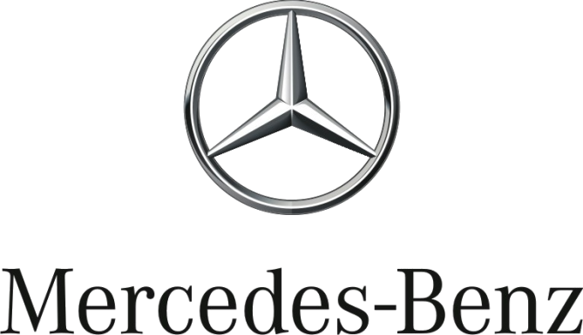
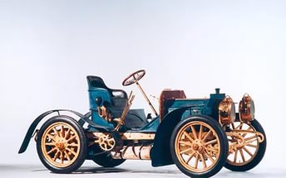
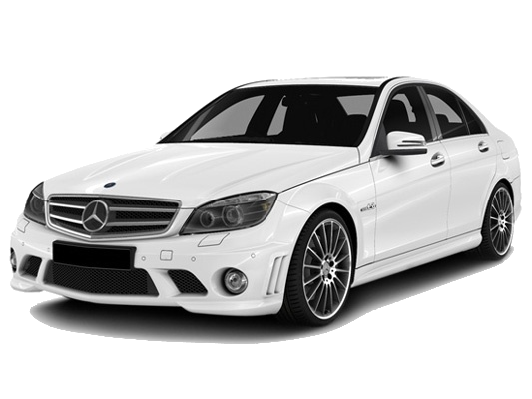
Mercedes-Benz - легковых автомобилей премиального
класса, грузовых автомобилей, автобусов и других
транспортных средств. Была образована в 1926 году.

Slide 35
Происхождение
Фирма появилась после слияния двух конкурирующих
марок: «Benz» и «Daimler». Естественно при соединение
компаний соединилось и название. Вторая часть названия
происходит от фамилии создателя марки «Benz» – Карла
Бенца. С первой частью названия всё намного интересней.
Готлиб Даймлер, основатель бренда «Daimler», в начале
века сменил название. Вдохновением, как обычно в таких
случаях, послужила женщина — дочь австрийского
бизнесмена Мерседес. Её отец, Эмиль Еллинек, почётный
вице-консул в Монако, был богат и интересовался
современными технологиями. Еллинек внес большой вклад
в развитие компании и захотел быть включён в
номенклатуру бренда. Как следует из названия, он выбирает
имя своей дочери Мерседес.

Slide 36
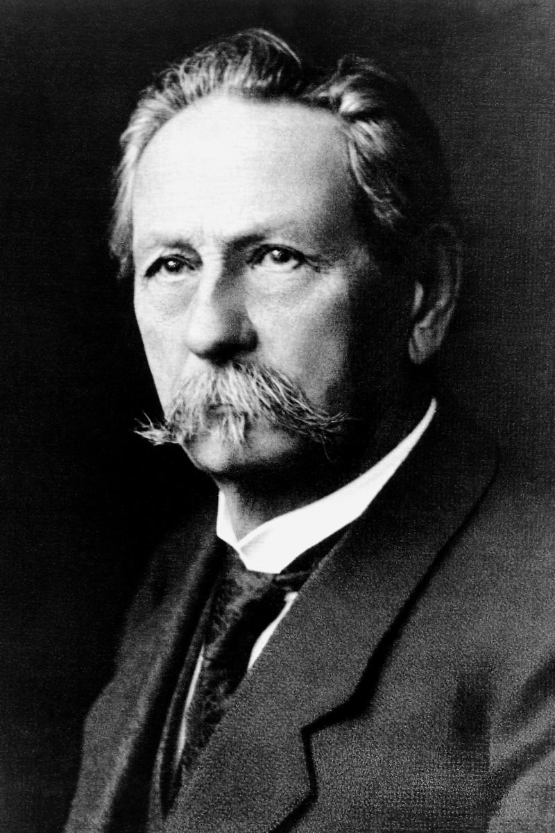
Карл Бенц (1844–1929)
Родился в семье машиниста поезда. В 1853 г.
закончил факультет технической механики
университета Карлсруэ. В 1871 г. совместно с
Августом Риттером организовал механичес-
кую мастерскую в Мангейме. Вскоре выкупил
долю компаньона на деньги, полученные в
долг от отца Берты Рингер, с которой он об-
ручился 20 июля 1872 г. 31 декабря 1878 г.
получил патент на двухтактный бензиновый
двигатель. В 1883 г. На основе велосипедной
Мастерской организовал компанию Benz &
Cie. В 1893 г. был создан дешевый двух-
местный автомобиль Victoria на четырех
колесах. Его скорость составляла 17–20 км/ч.

Slide 37
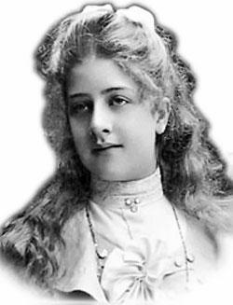
Адриана Мерседес Еллинек (1889 – 1929)
Была третьим ребенком в семье
Эмиля Еллинека и Ра-хель Гоггман
Ценроберт. В доме ее прозвали по
испански – Мерседес («милосердие,
грация»). Ее отец, сотрудник
Готтлиба Даймлера, назвал по ее
имени марку автомобилей,
выпускаемых на предприятии.
Мерседес жила в Вене, и была
известна двумя скандальными
разводами. Она музицировала, и у
нее был неплохой голос, но
отцовской любви к автомобилям она
никогда не разделяла. Скончалась от
туберкулеза в 1929 г.
К оглавлению.

Slide 38

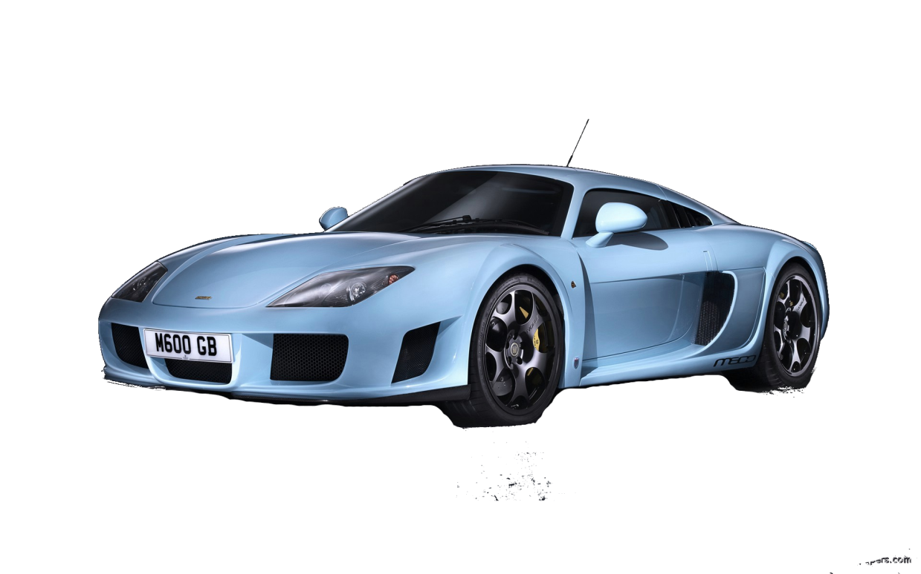
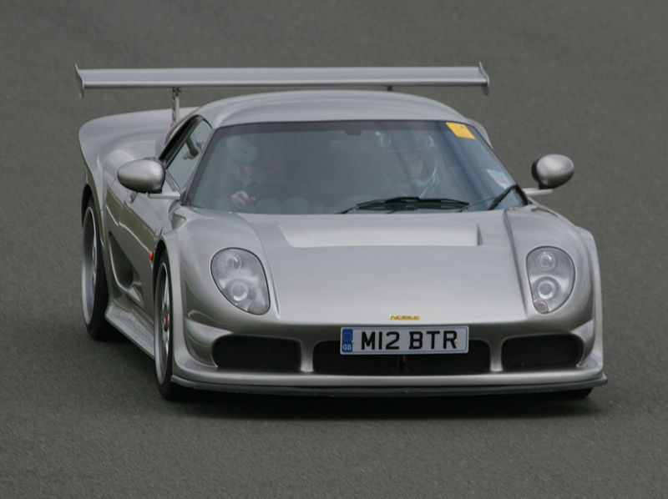
Noble (Noble Automotive Ltd.) — Британская автомобилестроительная компания, произво-дящая спортивные автомобили
Noble M600

Slide 39

Происхождение
Компания была основана в 1999 году Ли Ноублом
в Лидсе, Уэст-Йоркшир, для производства высокоскоро-стных
спортивных автомобилей с задним центральным расположе-
нием двигателя. Ли Ноубл оставался главным дизайнером и
руководителем Noble с начала деятельности фирмы. В авгу-
сте 2006 года он продал компанию. В августе 2009 года стало
известно о создании им новой автомобилестроительной компа-
нии под названием Fenix Automotive. Основной моделью
Noble является спорткар Noble M600.
Noble M600

Slide 40

Ли Ноубл
Ли Ноубл, основатель известной
автомобильной компании Noble
Automotive, которую он покинул нес-
колько лет назад, создал новую фирму
по производству суперкаров – Fenix
Automotive Limited. Ли Ноубл,
всемирно прославившийся на весь мир
благодаря уникальным суперкарам
Noble M12 и M400, познакомил
общественность с первой информацией
о новинке. По его словам, он
собирается выпустить на рынок модель
стоимостью намного ниже £100,000.
К оглавлению.

Slide 41



Olsmobile - торговая марка автомобилей,
производившихся в США вплоть до 2004 г.

Slide 42

Происхождение
Автомобили «Олдсмобил» впервые были произведены на
заводе «Olds Motor Works» в Лансинге, штат Мичиган,
основанном Рэнсомом Олдсом в 1897 году. В 1901 году
компания выпустила 425 автомобилей, став первым
производителем бензиновых автомобилей большого объема.

Slide 43

Рэнсомом Олдсом (1864–1950)
Родился в семье кузнеца. В десятилетнем
возрасте переехал с семьей в Кливленд. Женился
в 1889 г. и поселился в Лэнсинге (штат Мичи-
ган). В 1897 г. открыл здесь автомобильное
производство. В 1899 г. компания была куплена
Сэмюэлом Смитом и переименована в Olds Motor
Works. Олдс стал вице-президентом и генераль-
ным директором Olds Motor. В 1901 г. На пред-
приятии (раньше, чем на заводе Г. Форда) был
запущен сборочный конвейер. Фирма начала
массовое производство общедоступных
автомобилей. В 1904 г. Олдс из-за разногласий с
руководством покинул Olds Motor Works и
организовал собственную компанию Reo Motor
Company (REO – инициалы от Ransom Eli Olds).
Компания выпускала легковые автомобили и
грузовики и просуществовала до 1954 г.
К оглавлению.

Slide 44



Peugeot - компания из «Большой тройки»
французских автопроизводителей. PSA Peugeot
Citroën занимает второе место по объему
производства в Европе после Volkswagen.

Slide 45

Происхождение
История известной автомобильной марки Peugeot берет свое
начало в 18 веке. Еще в 1840 году усилиями семьи Пежо
было запущено производство кофемолок и дробилок для
перца и соли. Первым опытом в производстве транспорт-
ных средств было создание Арманом Пежо в 1882 году
велосипеда «Le Grand Bi». В 1891 году благодаря сотруд-
ничеству с Г.Даймлером появился первый автомобиль
Peugeot с бензиновым двигателем.

Slide 46

Арман Пежо (1849-1915)
Арман родился 26 марта 1849 года в округе
Монбельяр в Восточной Франции. Его семья
владела металлообрабатывающим бизнесом.
В 1872 году он женился на Софи Леони Фалло,
у пары было пятеро детей, но их единственный
сын, Раймонд, умер в 1896 году. Арман был
выпускником École Centrale, престижной
инженерной школы в Париже. С 1865 года
Арман и его двоюродный брат Эжен стали
участвовать в управлении компанией Peugeot
Frères Aines. Братья создали свой первый авто-
мобиль в мастерской на востоке Франции. Арман
хотел увеличить производство, а Эжен не хотел
совершать необходимые инвестиции в компанию.
В итоге, 2 апреля 1896 года Пежо основал собст-
венную компанию Société Anonyme des Auto-
mobiles Peugeot. Он построил завод в округе Мон-
бельяр, который занимается производством авто-
мобилей с двигателемвнутреннего сгорания.
К оглавлению.

Slide 47


Семья Пежо

Slide 48



Porsche - немецкая автомобильная компания,
специализирующаяся на производстве
высококлассных спортивных автомобилей,
дизайнерских услугах и финансовых операциях.

Slide 49


Происхождение
Своим названием фирма обязана Фердинанд Порше.
Компания Porsche – тот редкий случай, когда история
известной марки могла бы закончиться, так и не начавшись.
Модельный ряд Porsche сегодня является одним из самых
разнообразных среди производителей спортивных
автомобилей таких компаний, как Lamborghini, Ferrari,
Maserati. Несмотря на все проблемы, которые были в
истории развития Porsche, компания смогла занять
лидерские позиции.

Slide 50

Фердинанд Порше (1875-1951)
Родился в семье судетских немцев в Маф-
ферсдорфе (ныне Вратиславице над Нисой,
Чехия). Детство и юность будущего предпри-
нимателя были такими, как у многих. Он
учился на вечернем отделении Имперской
технической школы в Либерце, а днем помо-
гал отцу, хозяину механической мастерской.
В 18 лет переехал в Вену, где работал на пред-
приятии Белы Эггера, а затем на местной
каретной фабрике. В1896 г. на фабрике
начали производство автомобилей. В 1898 г.
выпущен первый автомобиль констру-кции Ф.
Порше. В 1902 г. он был призван на военную
службу.В 1916 г. Получил почетную степень
доктора технических наук в Венском техни-
ческом университете. К наиболее известным
его конструкция относится немецкий танк «Тигр».
К оглавлению.

Slide 51



Renault - французская автомобильная фирма,
основанная в 1889 г. Сегодня Renault является
одной из самых известных автомобильных марок
не только в Европе, но и во всем мире.

Slide 52

Происхождение
В 1898 Луи Рено создал свой первый автомобиль – Renault
Voiturette, основал автомобилестроительную марку и навал
её по фамилии своей семьи. Первые свои 12 заказов Луи
Рено получил, когда на спор проехал на своем Voiturette А
класса вверх по крутой улице Ру Лепик на Монмартре.
Компания продолжала расти, когда Рено начал завоёвывать
победы на авто-ралли: Париж Берлин, Париж-Вен.

Slide 53

Луи Рено (1877–1944)
Луи Рено родился в семье типичных парижских
буржуа в феврале 1877 года. Он был младшим
ребёнком в семье, кроме него в доме подрастали
два брата и две сестры. Луи был избалованным
ребенком. С ранних лет мальчик проявлял интерес
ко всякого рода механическим предметам и
приспособлениям, включая моторы и электри-
чество. Учёба не была его любимым занятием, и
он был более чем доволен, закончив бакалавриат.
В возрасте 20 лет Рено преобразовал свой трёх-
колёсный Де Дион-Ботон в небольшой четырёх-
колёсный автомобиль, в конструкцию которого
Рено добавил одно из своих изобретений. Этим
изобретением была «прямая передача» — первая
коробка скоростей, которая мгновенно обесценила
используемые до этого шестерёнки и цепи передач.
К оглавлению.

Slide 54



Rolls-Royce - британская автомобильная компания,
зарегистрированная в 1904 году и производящая
автомобили высшего класса.

Slide 55

Происхождение
Название фирмы Rolls-Royce произошло при слиянии двух
компаний: F.G.Royce & Co., владейцом которой являлся
Генри Ройс, и C.S.Rolls & Co.,которая принадлежала Чарльзу
Стюарту Роллсу. Основание компании Rolls-Royce произошло
1 мая 1904 года в городе Манчестер в ресторане отеля
«Midland», где был подписан договор о взаимовыгодном
сотрудничестве между двумя предпринимателями.

Slide 56

Генри Ройс (1863 – 1933)
Будучи сыном сыном разорившегося мельника,
он уже в 10 лет был вынужден найти себе
работу - вначале разносчиком газет, а затем
рабочим на железной дороге. Благодаря своей
склонности к инженерному делу вскоре
он был принят конструктором подъёмного
оборудования на завод Хайрама Максима,
которого мы знаем по знаменитому пулемёту,
Получившему огромную популярность во всём
мире. При этом Ройс жил достаточно
скромно - всю жизнь он откладывал деньги, и в
1903 году, когда ему исполнилось 40, он открыл
собственную механическую мастерскую под
Наименованием F.G.Royce & Co.

Slide 57

Чарльз Стюарт Роллс (1877–1910)
Чарльз Стюарт Роллс был потомственным
аристократом из Уэльса, и полноправным
наследником родового поместья. Будучи
человеком богатым и интеллигентным, он
получил два высших образования, однако
не стремился применять полученные
знания на практике — ведь в годы учёбы
он заинтересовался автомобилями. На
подаренном ему отцом Peugeot Phaeton
Роллс даже установил один из рекордов
скорости. Увидев в своём увлечении
выгодный бизнес, в 1902 году молодой
аристократ открывает фирму C.S.Rolls &
Co., которая занималась импортом фран-
цузских автомобилей.
К оглавлению.

Slide 58



Citroën — французская автомобилестроительная
компания, созданная в 1919 году. Фирма citroen
Выпустила первый в мире массовый серийный
автомобиль с передним приводом.

Slide 59

Происхождение
История автомобильной марки Citroen начинается с ее
эмблемы - "двойной угловой скобки“. Андре Ситроен,
основатель компании, был масоном, вступивший в Lodge of
La Philosophie Positive в Париже. Эмблему можно истолковать
как масонский символ – двойной масонский циркуль, тесно
связанный с масонской идеологией Citroen. В масонстве
циркуль ассоциируется с символом «архитектурных инстру-
ментов», поэтому Citroen использовал двойной компас, чтобы
изобразить свое изобретение в масонском виде.
Ситроен попал в книгу рекордов Гинеса, использовав Эйфелеву башню как самый большой в мире рекламный носитель

Slide 60

Андре Гюстав Ситроен (1878–1935)
Родился в семье торговца алмазами из
Голландии, эмигрировавшего в Париж в
1873 г. Отец покончил жизнь самоубийством,
когда Андре было пять лет. В 1900 г. Закончил
учебу в политехнической школе – одном из
лучших технических учебных заведений
Франции. В 1916 г. разработал проект
малолитражного автомобиля 5HP и в 1925 г.
начал его производство. Конкурируя с Л. Рено,
в 1933 г. за шесть месяцев построил завод для
Производства 1000 автомобилей в день. Но
Технические недоработки автомобиля и
наступивший финансовый кризис привели к
разорению предприятия.
К оглавлению.

Slide 61



Suzuki - японская компания, специализирующаяся на
производстве малолитражных и компактных авто-
мобилей повышенной проходимости. Штаб-квартира
находится в Хамамацу. К 2001 году треть акций принад-
лежит концерну «Дженерал Моторс».

Slide 62
Происхождение
Компания Suzuki была основана Мачио Сузуки в
небольшой деревушке Хамамутсу на побережье
Японии в 1920 и занималась производством
ткацких станков. Проект по созданию маленького
автомобиля был начат в 1937, и к 1939 несколько
компактных автомобилей опытного образца были
закончены. Развитие проекта было приостановлено,
когда правительство объявило, что гражданские
легковые автомобили являются "несущественным
товаром" и Сузуки приказал остановить производ-
ство.По окончании войны взор Судзуки снова
обратился к автомобилестроению.

Slide 63

Мачио Сузуки (1887-1982)
Мичио Сузуки учился на столяра, в 1909
году, в возрасте 22 лет, он разработал
деревянный ткацкий станок с педальным
приводом. Он начал делать ткацкие станки
на небольшом арендованном складе, а в
1920 году с ростом продаж его бизнес стал
известен для широкой общественности под
названием Suzuki Loom Manufacturing
Company. В 1926 году компания начала
экспортировать свои ткацкие станки в Юго-
Восточную Азию и Индию, а во время
военной эпохи Японии компания Suzuki
производила боеприпасы.
К оглавлению.

Slide 64



Toyota - японская автомобилестроительная
корпорация; также предоставляет финансовые
услуги и имеет несколько дополнительных
направлений в бизнесе.

Slide 65



Происхождение
История автомобильной марки Toyota начинается в конце 19
века с фирмы Toyoda Automatic Loom Works выпускающей
ткацкие станки. Ее основателем был Сакичи Тойода.Акционеры
не разделяли его страсть к изобретательству и Сакичи пришлось
уйти из фирмы. Совместно со своим сыном Киитиро Тойода он
создал новую фирму - Toyoda Boshoku. Сначала, как и прошлая
фирма, Toyoda Boshoku специализировалась на ткацких
станках, а потом, когда компанией начал уаправлять Киитиро,
перешла к производству автомобилей.
Первый логотип компании 1936г.

Slide 66

Киитиро Тойода (1894–1952)
Родился 11 июня 1894 в г. Тоёта, префектура
Айти, Япония. В детстве Киитиро был слабым и
болезненным мальчиком, никто не верил, что он
сможет продолжить развитие семейного бизнеса,
однако у отца на этот счёт было своё видение. Он
понимал, что мир меняется, и будущее
принадлежит автомобилям, поэтому Сакичи
Тойода поставил сыну задачу создать автомо-
бильное предприятие. Незадолго до смерти отец
Киитиро завещает сыну следовать Своей мечте, и
сделать ставку на автомобили. С 1941 по 1950
годы Киитиро являлся президентом Toyota. В
1948 году объявил об уходе из компании в связи
с падением объема продаж, снижением прибыли
и необходимостью массовых увольнений, и в
1950 году покинул компанию.
К оглавлению.

Slide 67



Ferrari - итальянская фирма, занимающаяся
производством спортивных автомобилей,
расположенная в Маранелло (Италия).

Slide 68


Происхождение
Компания (первоначальное название её было Auto Avio
Costruzioni) была основана в 1929 году гонщиком,
конструктором и испытателем автомобилей «Альфа-Ромео»
Энцо Феррари. Первоначально она производила различное
оборудование для автомобилей. Сделанные компанией
автомобили выпускались под маркой «Альфа-Ромео». С
этой компанией у Феррари был договор.

Slide 69

Энцо Ансельмо Феррари (1898–1988)
Знаменитый Энцо Феррари родился в 1898
году, в Модене. Он вспоминал, что с самых
юных лет был заядлым фанатом автомобильных
гонок и быстрых автомобилей. По окончании
Первой Мировой он попал в спортивную
команду CMN. В 1920-м работал в компании
«Альфа Ромео». Период службы в итальянском
концерне сыграл немалую роль в
профессиональном росте парня, хотя он
трудился там простым водителем-испытателем.
Позднее Энцо собрал собственную команду
(она называлась «Скудерия Феррари»). Главной
деятельностью группы являлось
усовершенствование разработок «Альфа
Ромео», которые применялись в гонках.
К оглавлению.

Slide 70



Ford - американская автомобилестроительная
компания; штаб-квартира – в городе Дирборн
(штат Мичиган).

Slide 71

Происхождение
Компания основана в 1903 году Генри Фордом, который
создал её, получив на развитие бизнеса $28 000 от пяти инвес-
торов. Компания Ford получила известность как первая в мире
применившая классический автосборочный конвейер. Первой
получившей массовое признание моделью, выпускаемой компа-
нией, стал Ford Model T, выпускавшийся в 1908—1927 годах.

Slide 72

Генри Форд (1863–1947)
Родился 30 июля 1863 г. вблизи города
Диборн, штат Мичиган, в семье
эмигрировавших из Ирландии фермеров.
Когда родителям не требовалась его помощь
на ферме или когда он сам не был занят
починкой часов или сельскохозяйственной
техники, Генри посещал занятия в местной
сельской школе. В возрасте 16 лет Генри был
принят на три года учеником слесаря в
механическую мастерскую Джеймса Флауэра
в Детройте. В 1896 г. собрал первый
экспериментальный автомобиль. Затем он
начал работать слесарем в Detroit Drydock
Company, но вскоре вернулся на
родительскую ферму, где основал маленькую
производственную мастерскую.
К оглавлению.

Slide 73



Honda - международная промышленная компания,
ведущий японский производитель мотоциклов,
также входит в первую десятку в мире среди
производителей автомобилей.

Slide 74

Происхождение
Компания была основана в 1946 году японским инженером,
изобретателем и автогонщиком Соичиро Хонда. Компания в
ее нынешнем виде и со всей своей более чем 50-летней
историей существует благодаря его дерзкому, изобретатель-
ному и нестандартному образу мышления и поведения.

Slide 75

Соичиро Хонда (1906-1991)
Соитиро родился в ноябре 1906 г. В доме
бедного деревенского кузнеца. После
окончания средней школы в 1922 году в
15-летнем возрасте покинул родительский дом,
чтобы работать автомехаником в Токио. Но
вначале ему пришлось заниматься шляпами
хозяйских детей. Ситуация изменилась после
опустошительного Токийского землетрясения
1923 года. Только тогда неопытный ещё Хонда
получил возможность заниматься тем, о чём
всегда мечтал, а именно: ремонтировать
машины. В 1960-х годах, вопреки встречному
ветру из министерства промышленности,
Хонда занялся выпуском автомобилей.
К оглавлению.

Slide 76



Chevrolet - марка автомобилей, производимых
и реализуемых одноимённым экономически
самостоятельным подразделением корпорации
General Motors.

Slide 77


Происхождение
Компания Шевроле была создана 3 ноября 1911 года
Уильямом Дюрантом, также основавшим в 1908 году
компанию Дженерал Моторс, с известным гонщиком и
автомобильным инженером Луи Шевроле и инвесторами —
Уильямом Литтлом и Эдвином Кэмбелом. Компания была
названа в честь Луи Шевроле, который был в гоночной
команде Бьюик.

Slide 78

Луи Жозеф Шевроле (1878–1941)
Родился в городе Невшатель (Швейцария).
В юности заинтересовался автомобилями и
автогонками. В 1900 г. переехал в Квебек, а
через год – в Нью-Йорк, где работал в раз-
личных автокомпаниях. В 1905 г. впервые
выступил в соревнованиях и нанес пораже-
ние Барни Олдфилду, величайшему гонщику
того времени. В 1909 г. Начал конструи-
ровать автомобильный двигатель собствен-
ной конструкции. Тогда же вместе с Уильямом
Дюраном организовал в Детройте компанию
Chevrolet Motor Car Company.
К оглавлению.

Slide 79



Skoda - одна из крупнейших компаний
Чехии, специализирующаяся на машиностро-
ении. С 1991 г. она входит в состав концерна
Volkswagen AG.

Slide 80

Происхождение
«Шкода» была основана в 1925 на базе известной чешской
компании “Laurin&Klement”. Появление этой фирмы связано
с именем Эмиля Шкода, ставшего в 1866 году главным
инженером механических мастерских в Пльзене, которые
принадлежали Arnost Waldstein. Со временем, товары
компании Skoda приобрели мировую известность.

Slide 81

Эмиль Шкода (1839- 1900)
Родился в городе Пльзень в семье местного
врача Франтишека Шкоды. Изучал
инженерное дело в Праге и в Карлсруэ.
После завершения учёбы, уже инженер
Эмиль Шкода направился проходить
практику в такие страны, как Франция,
Англия и Соединенные Штаты Америки.
Долгое время провёл в Пруссии — одной
из самых технически развитых стран того
времени. Но с началом австро-прусской
войны в 1866 году Эмиль вернулся в свой
родной город Пльзень, где стал главным
инженером небольшой фабрики техники
Валленштейна-Вартенберга.
К оглавлению.

Slide 82
Библиографический словарь
Интернет ресурсы:
http://www.audi-kashirka.ru/vag/audi.html
http://auto-history.okis.ru/bentley.html
http://auto-history.okis.ru/bugatti.html
https://www.drive2.ru/b/1823778/
http://www.caravasha.ru/
https://ru.wikipedia.org/wiki/Cadillac
https://ru.wikipedia.org/wiki/Lamborghini
http://loveopium.ru/avto/maybach.html
http://365cars.ru/istoriya/mercedes-benz.html
https://blamper.ru/auto/peugeot/wiki/vse-marki-i-modeli/istoriya-marki-peugeot
3489
https://ru.wikipedia.org/wiki/%D0%9F%D0%B5%D0%B6%D0%BE,_%D0%90%D1%80
D0%BC%D0%B0%D0%BD

Slide 83
https://ru.wikipedia.org/wiki/Oldsmobile
http://fullautohistory.ucoz.ru/index/renault/060
http://365cars.ru/istoriya/rolls-royce.html
https://ru.wikipedia.org/wiki/Citro%C3%ABn
http://www.executive.ru/wiki/index.php?title%D0%A2%D0%BE%D0%B9%D0%BE%D
%B4%0%B0_%D0%9A%D0%B8%D0%B8%D1%87%D0B8%D1%80%D0%BE
http://kuruh.ru/toyota
https://ru.wikipedia.org/wiki/Ferrari
https://ru.wikipedia.org/wiki/Ford
http://www.ronl.ru/shpargalki/biografii/57780/
https://ru.wikipedia.org/wiki/Chevrolet
http://kuruh.ru/skoda
https://ru.wikipedia.org/wiki/%D0%A8%D0%BA%D0%BE%D0%B4%D0%B0,_%D0%A
%D0%BC%D0%B8%D0%BB%D1%8C

Slide 84
https://www.drive2.ru/b/1070700/
https://www.drive2.ru/l/3570905/
https://ru.wikipedia.org/wiki/%D0%A0%D0%BE%D0%BC%D0%B5%D0%BE,_%D0%9
%D0%B8%D0%BA%D0%BE%D0%BB%D0%B0
http://kuruh.ru/suzuki
http://rutlib.com/book/4518/p/214
http://herbcare.ru/2016/03/14/begoniya-yuzhnoe-chudo-v-rossijskih-sadah-posadka-
razmnozhenie-uhod-vidy/
http://www.bolshoyvopros.ru/questions/2019189-pochemu-saksofon-tak-
nazyvaetsja.html
http://auto.russiaregionpress.ru/archives/3854
Печатные издания, книги:
Журнал «За рулём»
« Судьба эпонимов. 300 историй
происхождения слов» Блау Марк

